Slide 1
بعض اعطال الحاسوب وطرق صيانتها
الثاني \ كلية الحقوق

Slide 2
عدم عمل جهاز الحاسوب
يُمكن أن يواجه المُستخدِم مُشكلة عدم عمل جهاز الحاسوب بشكلٍ كلي، وفي حال مواجهة هذه المُشكلة يُمكن القيام بعددٍ من الإجراءات التي من شأنها حلّ المشكلة، وهي كالآتي:
التحقّق من وجود الكهرباء في المقبس الموصول به الحاسوب، وذلك من خلال توصيل أيّ جهاز كهربائي آخر بالمقبس، وفحص وصول الكهرباء إليه.
التحقّق من توصيل كيبل الكهرباء بالجزء الخلفي من جهاز الكميبوتر بشكلٍ جيّد. التأكّد من أنّ جهاز مزوّد الطاقة يعمل بشكل صحيح في حال كان الحاسوب متصلاً بجهاز تنظيم الطاقة.
التحقّق من أنّ بطارية الحاسوب تحتوي على شحن، وذلك في حال كان نوع الجهاز حاسوب محمول (Laptop).

Slide 3
ظهور شاشة سوداء فارغة
يُمكن أن يكون جهاز الحاسوب قيد التشغيل ولكن شاشته سوداء فارغة لا يظهر عليها أيّ شيء، وتُحلّ هذه المُشكلة باتّباع الآتي:
التحقّق من أنّ الشاشة مُتصلة بمصدر الكهرباء.
التحقّق من الكيبل الذي يصل بين شاشة الحاسوب والجهاز، وتجدر الإشارة إلى أنّه في حال كان الجهاز من نوع الحاسوب المحمول فيتوجب إرساله للصيانة لدى شخص مختصّ؛ وذلك لتجنّب حدوث خلل في الشاشة عند محاولة إصلاحها.

Slide 4
بطئء الحاسوب أثناء الإقلاع
تُعتبر مشكلة حدوث بطء في عملية إقلاع الحاسوب أحد المشكلات الشائعة الظهور عند استخدامه، وعادةً ما يكون سبب هذه المُشكلة وجود العديد من التطبيقات التي تبدأ العمل مع بدء تحميل نظام التشغيل الذي يعمل به الجهاز وتُوضّح الخطوات الآتية كيفية إيقاف بدء التطبيقات مع بدء تشغيل جهاز الحاسوب الذي يعمل بنظام تشغيلWindows 10):
فتح قائمة الإعدادات Settings) عبر جهاز الحاسوب. النقر على خيار التطبيقات (App اختيار خيار بدء التشغيل (Startup)، حيث ستظهر للمُستخدِم قائمة تحتوي على جميع البرامج التي يتمّ تشغيلها مع بدء تشغيل الحاسوب، وتظهر تلك البرامج مُرتبةً تبعاً لما تستهلكه من موارد الجهاز المُختلفة؛ كالقرص الصلب، ووحدة المعالجة المركزية. النقر على زر الإيقاف الظاهر بمحاذاة البرنامج المُراد إيقافه، ولا بدّ من التنويه إلى أنّه يتوجّب أن تكون أولوية الإيقاف لتلك البرامج التي تستهلك جزءاً كبيراً من موارد الجهاز عند تشغيلها. ملاحظة: لا يعني منع تشغيل التطبيقات من البدء مع نظام التشغيل أنّه لا يُمكن استخدامها عند الحاجة إليها

Slide 5
بطء الحاسوب أثناء التشغيل
تُعتبر مشكلة بطء جهاز الحاسوب أثناء العمل عليه من المشاكل التي قد يواجهها الشخص أثناء استخدام هذا الجهاز، ويُمكن حلّ هذه المُشكلة من خلال بعض الأمور الفنية، ومنها ما يأتي:
تنظيف القرص الصلب من أيّ ملفات غير مرغوب بها.
تفعيل ما يُعرف بجدار الحماية Firewall) الموجود عبر جهاز الحاسوب.
تشغيل برنامج لمكافحة الفيروسات عبر الجهاز.
إيقاف عمل البرامج التي تعمل في خلفية الجهاز
إغلاق التطبيقات التي تستهلك مقداراً كبيراً من ذاكرة الوصول العشوائي ووحدة المعالجة المركزية.

Slide 6
عدم إمكانية تثبيت البرامج
يُمكن أن يُواجه المُستخدِم مشكلة عدم القدرة على تثبيت البرامج على جهاز الحاسوب الخاص به، وعادةً ما يكون السبب الرئيسي لهذه المشكلة عدم وجود مساحة تخزينية كافية في الجهاز، ويُمكن حلّ هذه المُشكلة باتّباع الآتي:
حذف أيّ ملفات ذات سعة تخزينية كبيرة موجودة على جهاز الحاسوب.
إلغاء تثبيت بعض البرامج غير الضرورية الموجودة على الجهاز.
استخدام أداة تنظيف القرص Disk Clean-up المُتوفرة عبر نظام تشغيل ويندوز 10

Slide 7
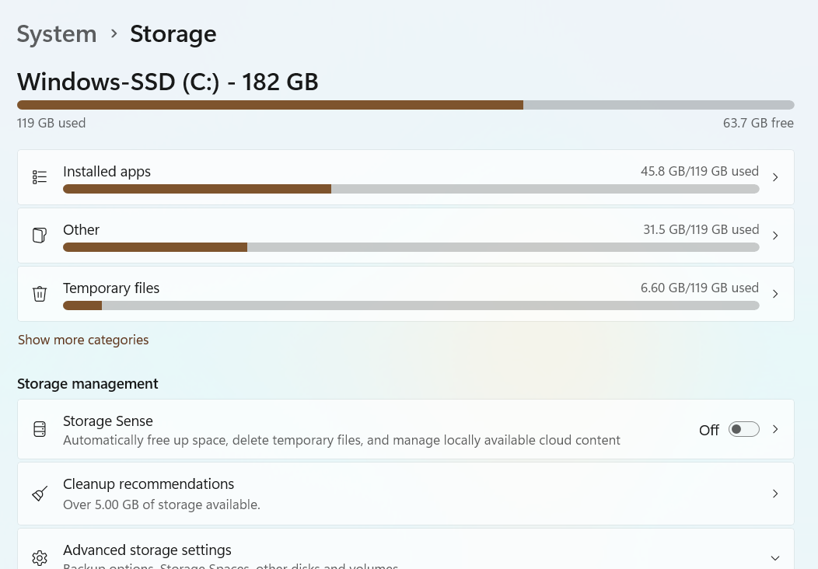
Disk clean up

Slide 8
بطء تشغيل البرامج
يُمكن أن يُواجه المُستخدِم مشكلةً في بطء البرامج الموجودة عبر جهاز الحاسوب، وتُحلّ هذه المشكلة باتّباع الآتي:
إغلاق البرنامج الذي يُواجه بُطئاً في التشغيل، ثمّ إعادة فتحه مجدّداً.
إجراء تحديث للتطبيق؛ وذلك من خلال تفعيل خيار Updates الموجود ضمن قائمة المساعدة (Help)، وفي حال لم يتوفر مثل هذا الخيار في البرنامج فيُمكن البحث عن إجراء تحديث للبرنامج عبر الإنترنت.

Slide 9
صدور صوت مزعج من الحاسوب
يُمكن أن يواجه المُستخدِم مشكلة صدور صوت عالٍ ومُزعج من داخل صندوق جهاز الحاسوب (Computer Case)، ويُمكن حلّ هذه المشكلة باتّباع الآتي:
التحقّق من عدم وجود مشكلة في مروحة التبريد الرئيسية الموجودة داخل الجهاز، وفي حال وجود أيّ خلل في المروحة بشكل يُؤدّي إلى إصدار صوت فيُمكن نزعها بكلّ سهولة وتبديلها بأخرى سليمة.
التحقّق من المرواح المُثبّتة على وحدة المعالجة المركزية وكرت الشاشة، وفي حال كان هناك مُشكلة في أيٍّ منها يتوجب تبديلها على الفور للتخلّص من الصوت.

Slide 10
بطء الاتصال بالإنترنت
تُعتبر مشكلة بطء الاتصال بشبكة الإنترت من المُشكلات الشائعة التي يُواجهها المستخدِم أثناء العمل على جهاز الحاسوب، ويُمكن حل هذه المُشكلة من خلال العديد من الإجراءات كالآتي:
التحقّق من أنّ اتصال الإنترنت يحتوي على سرعاتٍ كافية تُمكّن المُستخدِم من استخدام الإنترنت بشكل سريع، وتجدر الإشارة إلى أنّه يُمكن للمستخدم إجراء اختبار سرعة الإنترنت دون الرجوع للشركة باستخدام مواقع متعددة تُتيح هذه الخدمة، وحينها يجب أن تبلغ سرعة الإنترنت ما يزيد عن 50% من السرعة المُعلن عنها من قِبل الشركة المُزوّدة لخدمة الإنترنت، وإلّا فيجب مراجعة الشركة.
التحقّق من عدم وجود تحميلات فعّالة في خلفية الجهاز.
تحديث تعريف كرت الشبكة الخاص بالجهاز إذا كان يحتاج لذلك.
إعادة تعيين جهاز الراوتر الذي يتمّ من خلاله تزويد الحاسوب بخدمة الإنترنت.
الاستعانة بقسم الدعم الفني في الشركة التي تُزوّد المُستخدِم بخدمة الإنترنت إذا لم تُحلّ المشكلة بعد استكمال الإجراءات السابقة.

Slide 11
تحول لون الشاشة إلى الأزرق
يُمكن أن يواجه المُستخدِم مُشكلةً خطيرةً في جهاز الحاسوب تُعرف بشاشة الموت الزرقاء BSoD، حيث تتحول شاشة الجهاز إلى اللون الأزرق، وعادةً ما يظهر هذا النوع من المشاكل أثناء تحديث نظام تشغيل الجهاز إلى نظامٍ أحدث، وهناك العديد من الإجراءات التي يُمكن القيام بها لحلّ هذه المشكلة، ومنها الآتي:
التحقّق من وجود مساحة تخزينية كافية في ذاكرة الحاسوب؛ لإتمام تحديث نظام التشغيل.
فحص الجهاز والتأكّد من خلوّه من الفيروسات؛ حيث تتسبّب بعض أنواع الفيروسات بحدوث هذه المُشكلة.
تحديث برامج التشغيل الموجودة على الجهاز.
إرجاع ضبط إعدادات نظام الإدخال/ الإخراج الأساسي (BIOS) إلى حالتها الافتراضية.

Slide 12
عدم إصدار صوت في الجهاز
تُعتبر مُشكلة عدم إصدار صوت من المشاكل الشائعة أثناء استخدام جهاز الحاسوب، ويُمكن حلّ هذه المُشكلة من خلال العديد من الإجراءات، ومنها الآتي:
التحقّق من أنّ مستوى الصوت غير منخفض لدرجة الكتم.
التحقّق من عناصر التحكّم في مُشغّل الصوت، حيث تحتوي بعض مشغّلات الصوت على عناصر تحكّم منفصلة عن تلك الموجودة عبر إعدادات الجهاز نفسه.
فحص الكيبلات التي تصل السماعة بالحاسوب.

